Slide 1
Университетская библиотека в информационно-образовательном пространстве: новые технологии и эффективные проекты (на примере Библиотечно-информационного комплекса Финансового Университета)
директор БИК Т.В. Корчагина

Slide 2
Страница Библиотечно-информационного комплекса
в интернете:

Slide 3
«Маркетинг – это искусство и наука правильно выбирать целевой рынок, привлекать, сохранять и наращивать количество потребителей посредством создания у покупателей уверенности, что он представляет собой наивысшую ценность для компании», а также «упорядоченный и целенаправленный процесс осознания проблем потребителей и регулирования рыночной деятельности»
Филипп Котлер

Slide 4
Стратегическая цель: превращение БИК в современный информационно-образовательный центр университета
Основные задачи:
формирование единого библиотечного фонда печатных изданий и электронных ресурсов;
обеспечение развития библиотеки как ресурсного центра для образовательной и научной деятельности;
участие БИК в интеллектуальном, эстетическом и нравственном воспитании обучающихся путем пропаганды литературы и библиографических знаний.

Slide 5
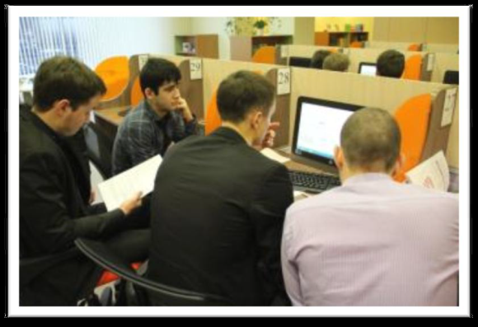
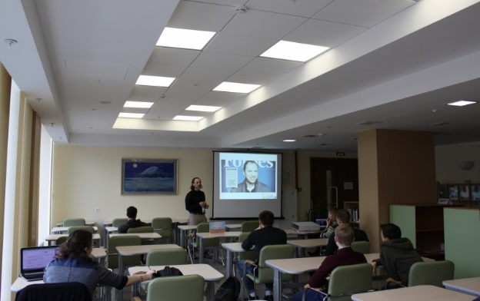
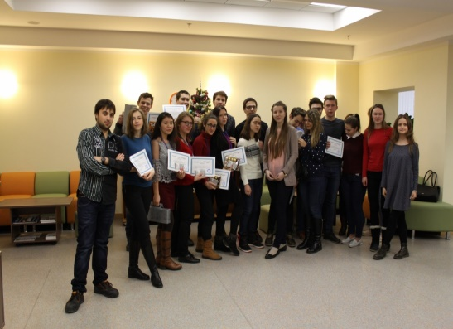
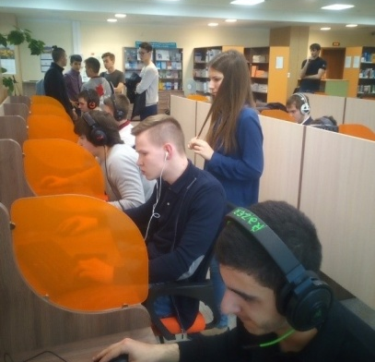
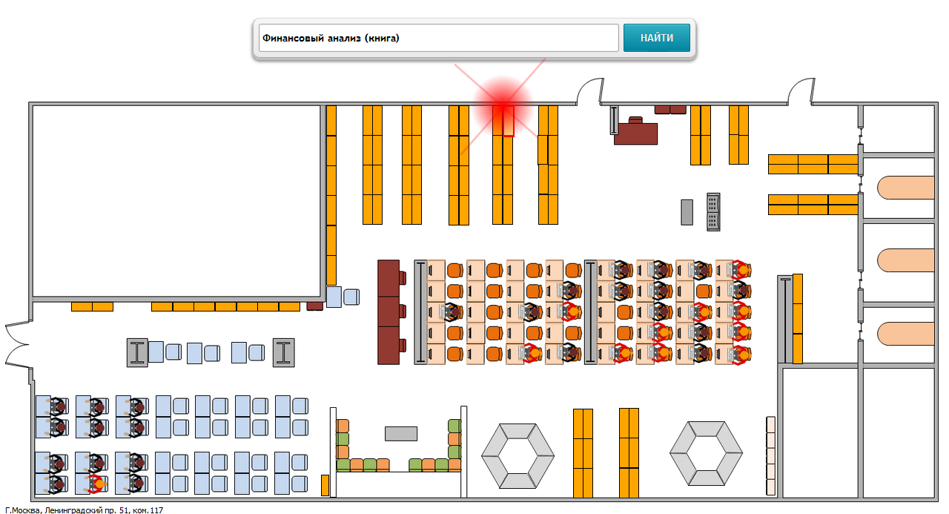
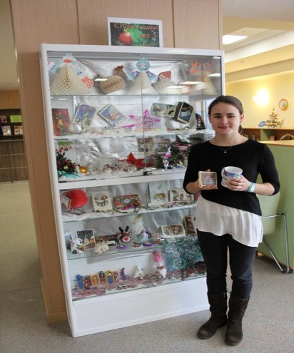
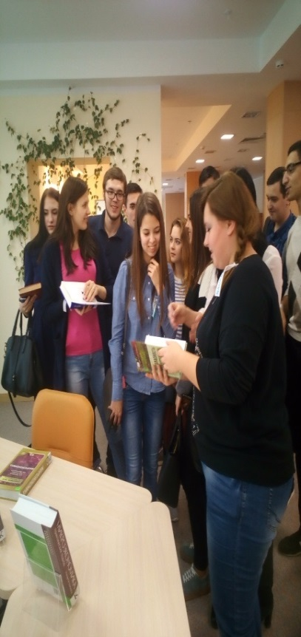
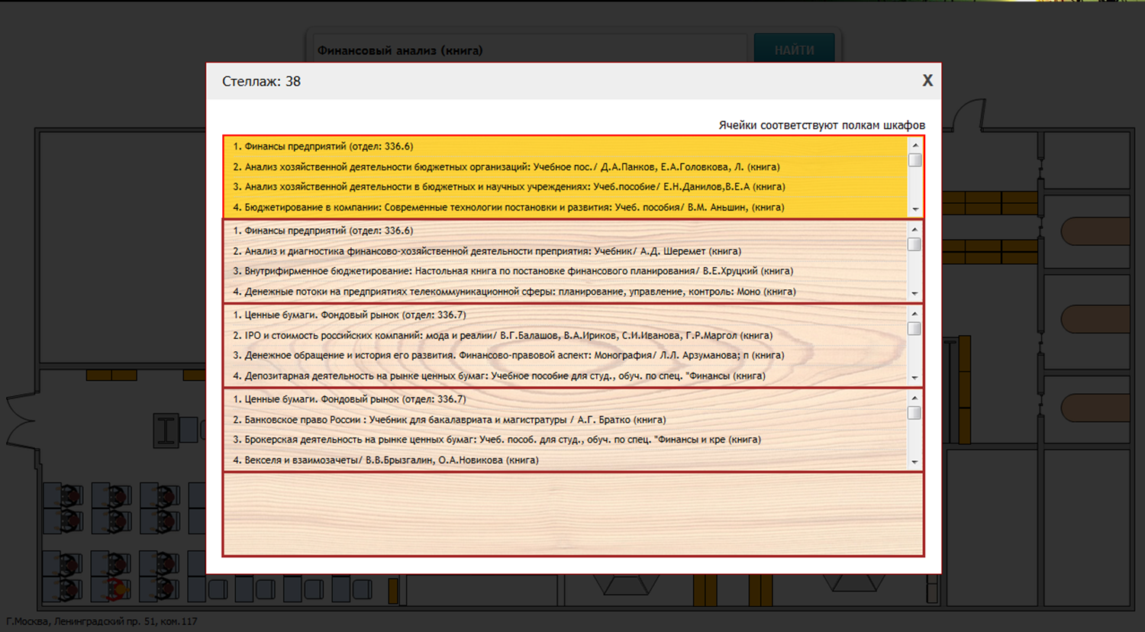
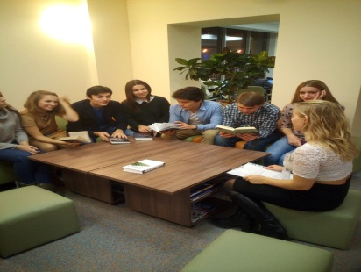
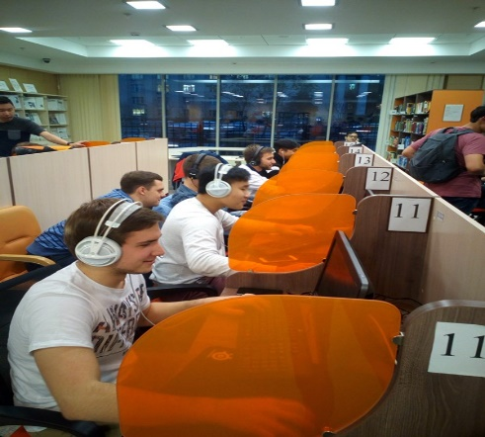
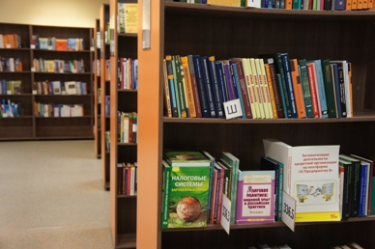
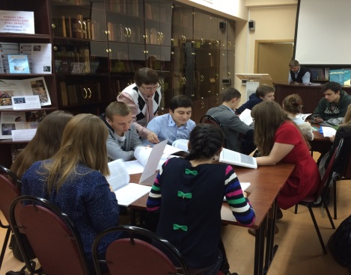
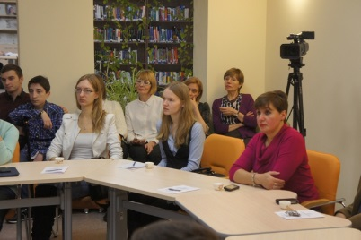

Slide 6
Библиотечно-информационный комплекс
Структура
показатели | количество
Фонд (ед. хранения), в том числе: | 992245
учебный | 552993
10 отделов обслуживания факультетских библиотек::
13 абонементов научной и учебной литературы
13 читальных залов
12 медиатек
научный | 277728
Количество читателей | 24398
в том числе студенты | 21271
Выдано экз. с учетом ЭБ | 428857
Кол-во посещений с учетом ЭБ | 455852
Кол-во баз данных по подписке | 57
Количество записей в ЭК | 444874
СБО
отдел комплектования
отдел научной обработки
отдел электронных информационных ресурсов
отдел координации и развития информационно-библиотечной деятельности
Отдел хранения фондов
Штат 83 человека

Slide 7
Наш девиз: «Мы ценим прошлое, и, основываясь на достигнутом, строим будущее»
Стратегической целью развития на перспективу до 2020 года является формирование на базе Финансового университета ведущего научного, исследовательского, образовательного, методического и консалтингового центра в области общественных наук, входящего в число передовых мировых Университетов и осуществляющего значительный теоретический и практический вклад в инновационное развитие и глобальную конкурентоспособность России.

Slide 8
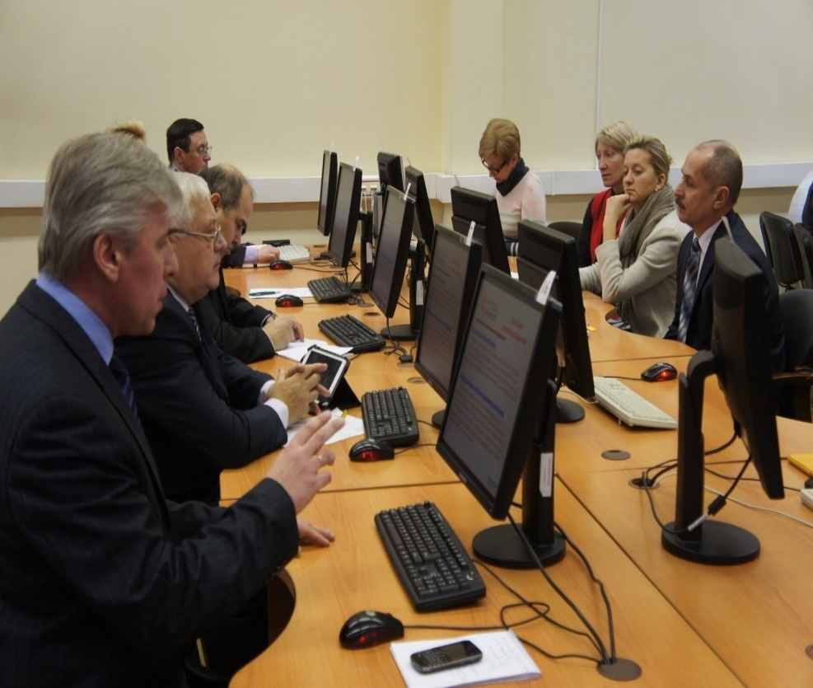
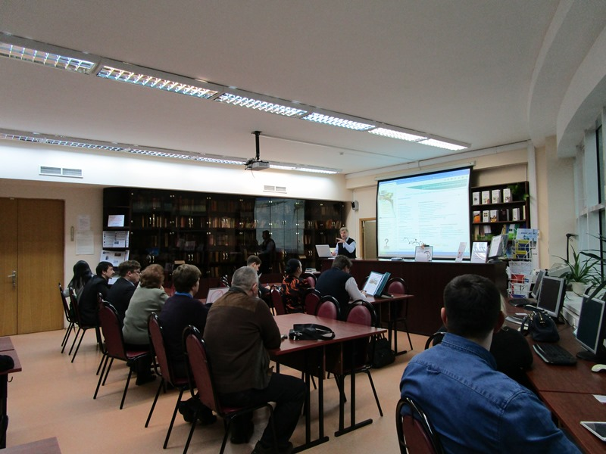
Научно-практический семинар «Использование электронных ресурсов БИК в научно-педагогической деятельности» для профессорско-преподавательского состава Департамента общественных финансов
/ зав. сектором отдела ЭИР Перегонцев В.А.
Научно-практический семинар «Знакомство с электронными ресурсами БИК» » для профессорско-преподавательского состава Департамента языковой подготовки
/зав. отделом ЭИР Астапович А.О.

Slide 9
Электронные информационные ресурсы по подписке

Slide 10
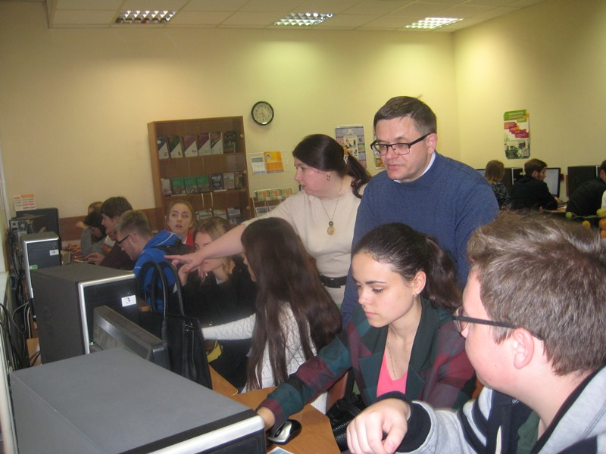
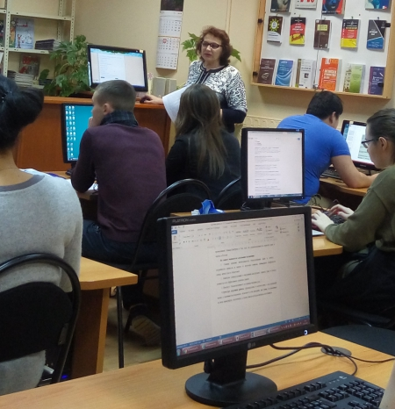
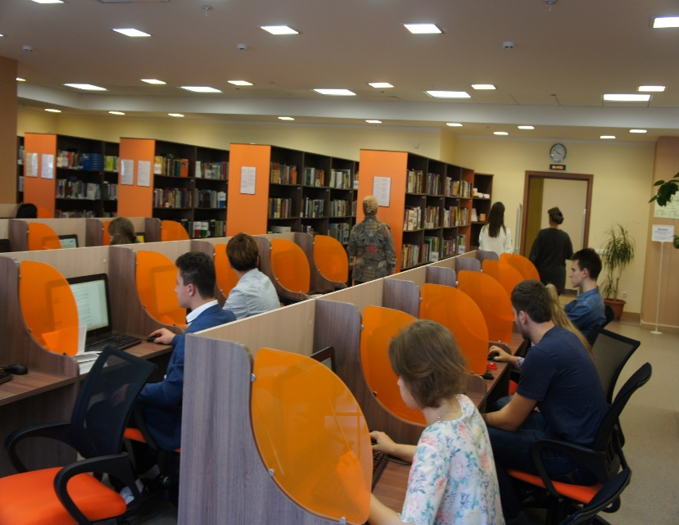
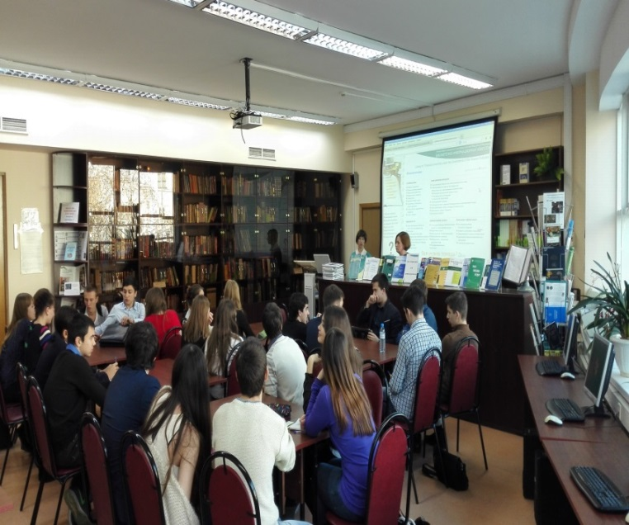
«Библиотека без границ»: обучающие занятия со студентами 1 курса

Slide 11
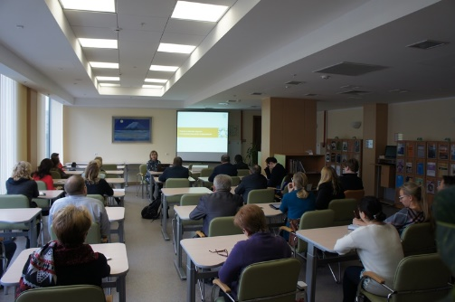
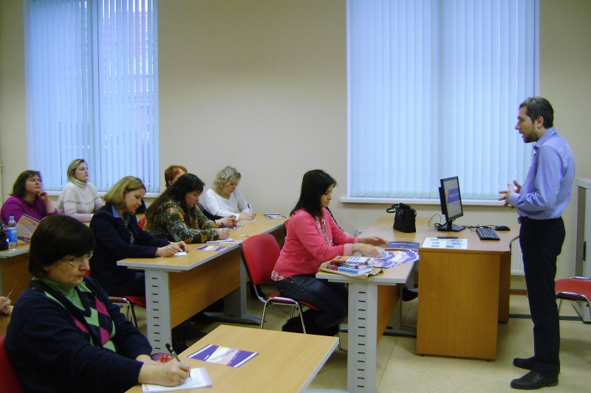
Научный семинар компании Elsevier "Научно-исследовательская информация, ее представление и анализ в Scopus" /Г. Якшонок
Семинар-тренинг «Информационные продукты «Интерфакса» в учебном процессе и научно-исследовательской работе»/ А.В. Захаров
Мастер-класс (практическое руководство) «ЭБС Znanium.com в образовательном и научном процессе Финансового университета при Правительстве Российской Федерации» в рамках Зимней школы педагогического мастерства/П. Берберов

Slide 12
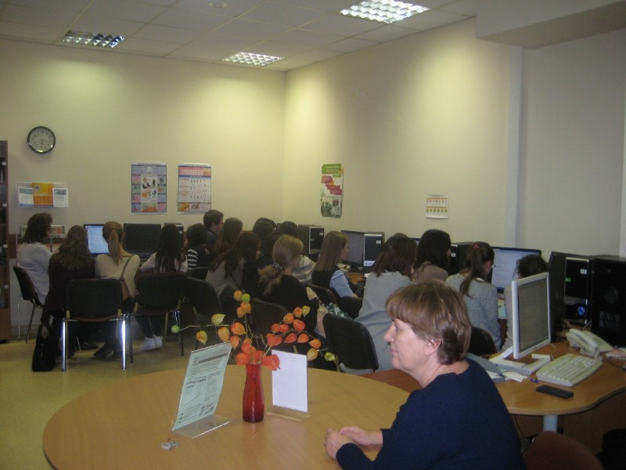
Презентация и мастер-класс по работе с базой данных СПАРК для студентов 1 курса УПР/ доцент Департамента корпоративных финансов и корпоративного управления Ю.И. Грищенко, работники БИК
Обучающий семинар по работе в "Системе Профессионального Анализа Рынка и Компаний" (СПАРК) для студентов 2 курса факультета «Учет и аудит»/ к.н. Захаров А.В.,
зав. каф. «Экономика организации»
Шаркова А.В., работники БИК

Slide 13
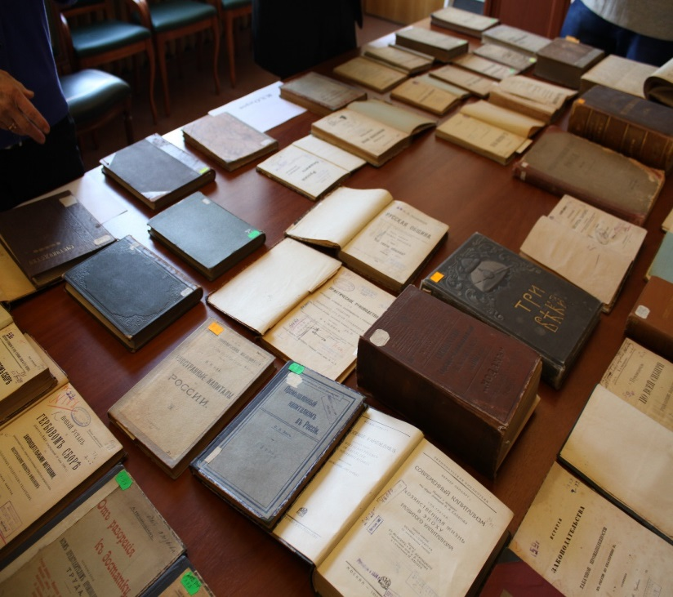
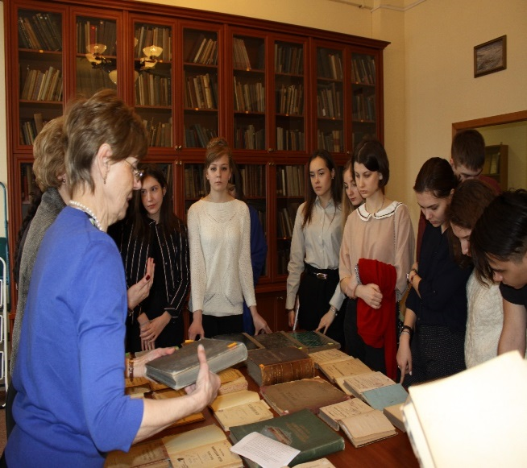
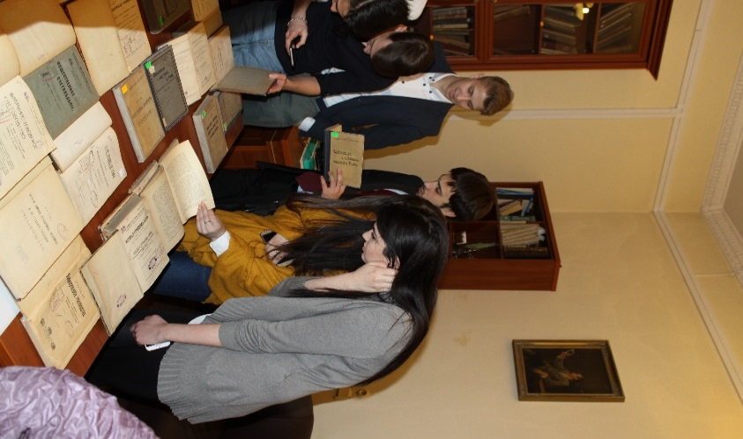
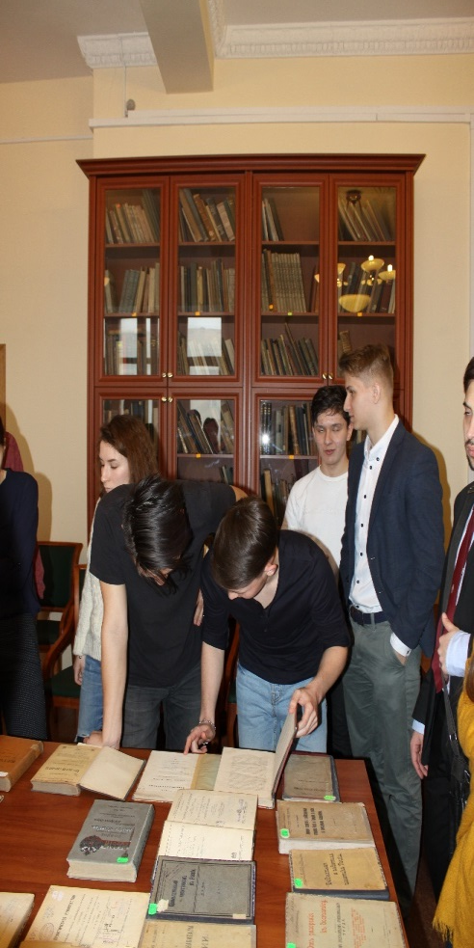
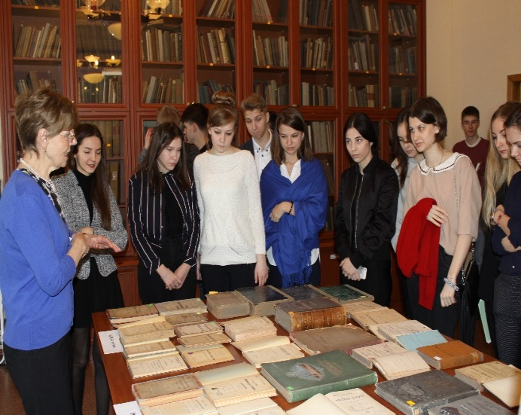
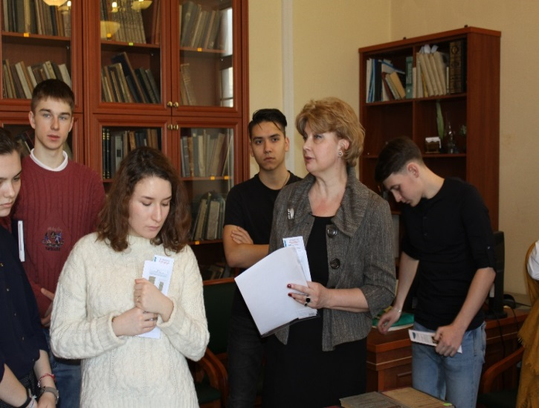
Научно-исследовательский семинар: «Историческое и политическое источниковедение»

Slide 14
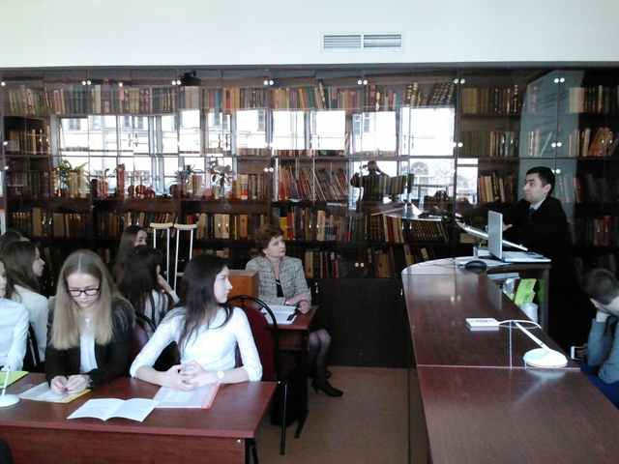
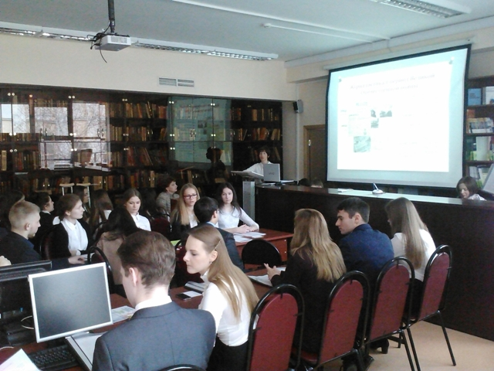
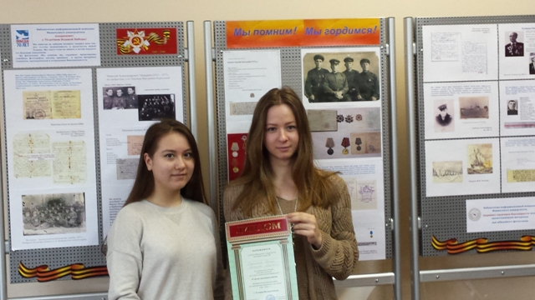
Студенческая научная конференция «Строки, опаленные войной…»

Slide 15
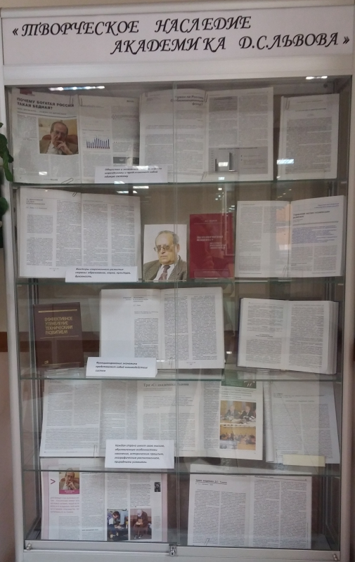
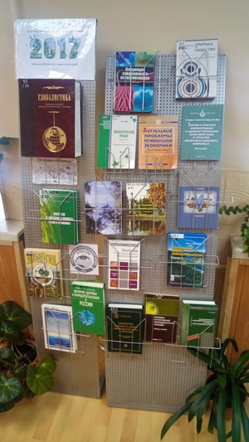
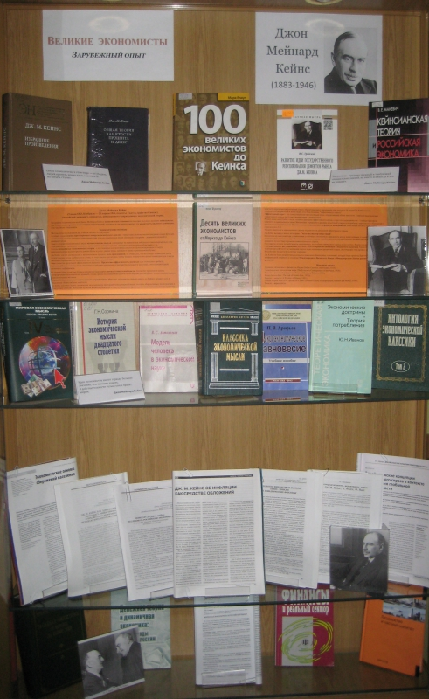
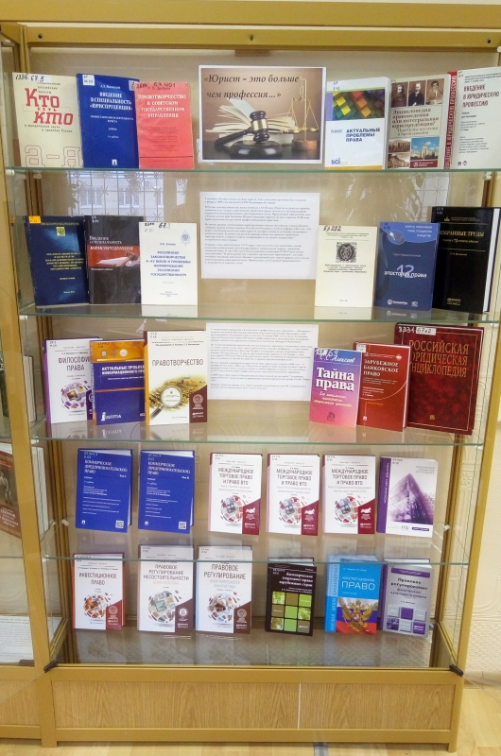

Slide 16
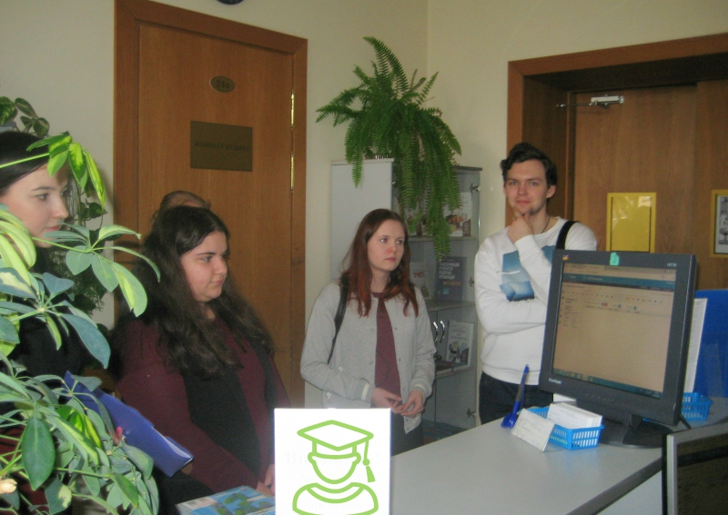
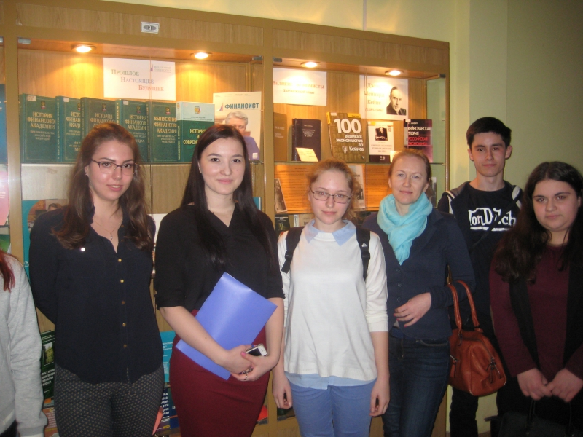
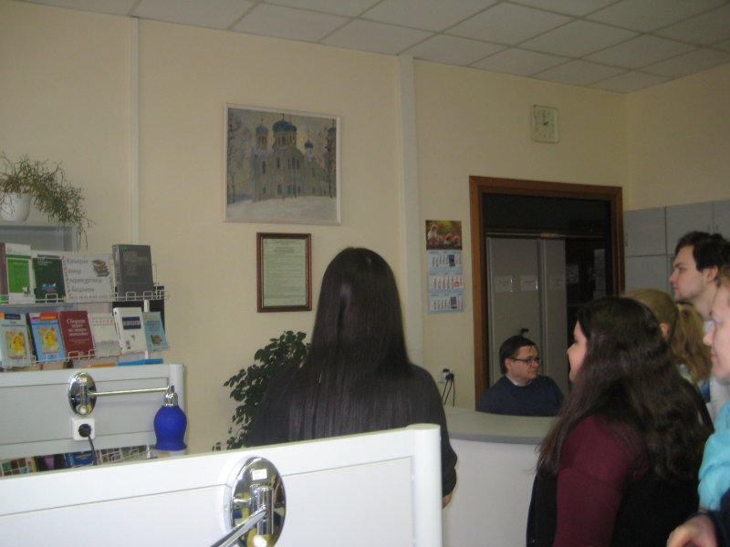

Slide 17
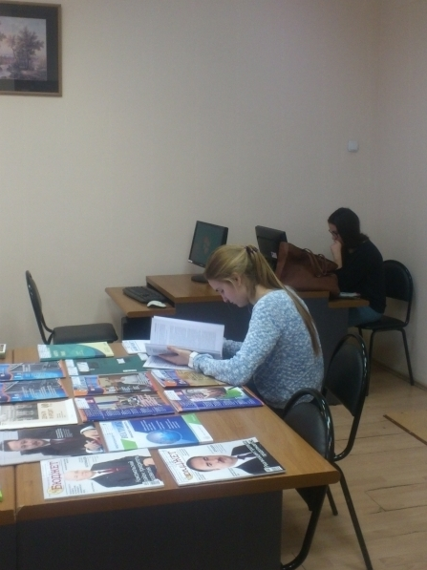
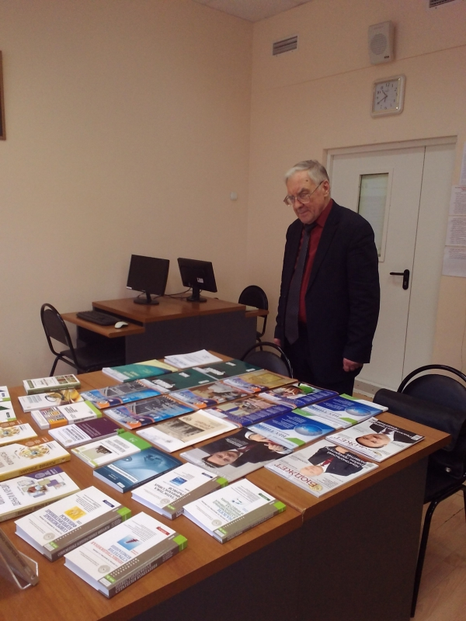
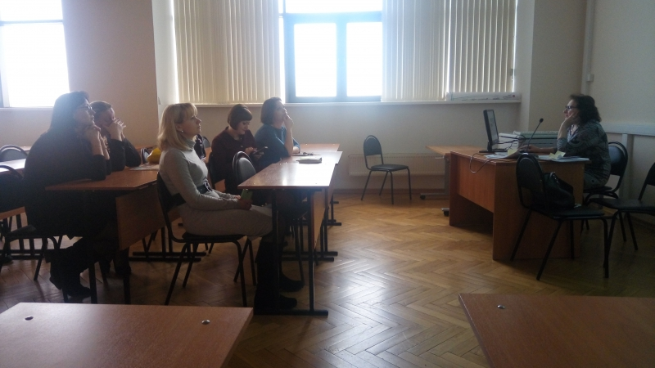
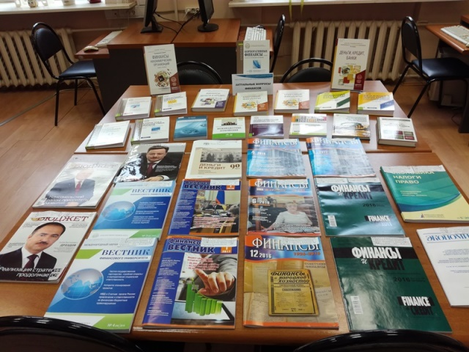
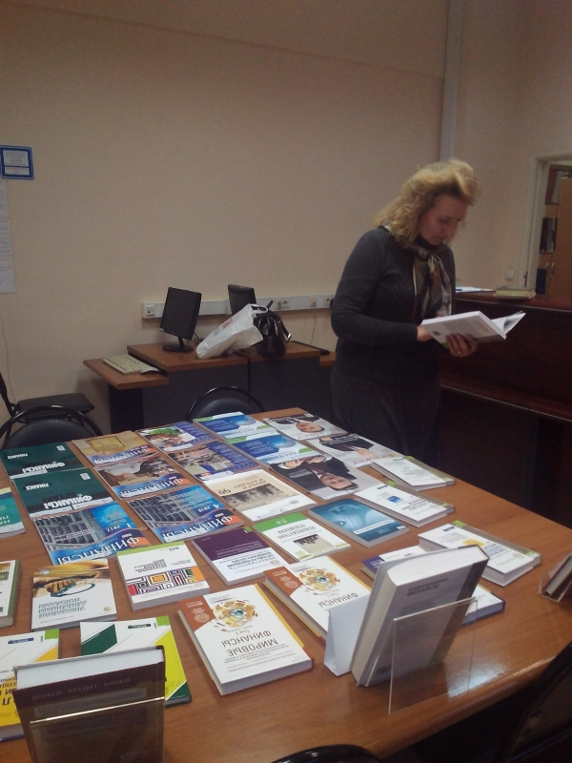

Slide 18
«Библиотека – это и место работы, и храм мысли, и научно – исследовательский центр, и лаборатория, и музей, и место высоких радостей ума и глаз» (Н. Рерих)

Slide 19
Спасибо за внимание!
контакты: (499)943-9892
tvkorchagina@fa.ru

